Slide 1
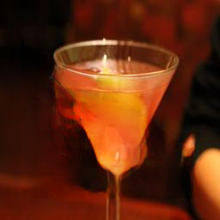
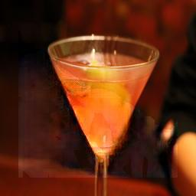
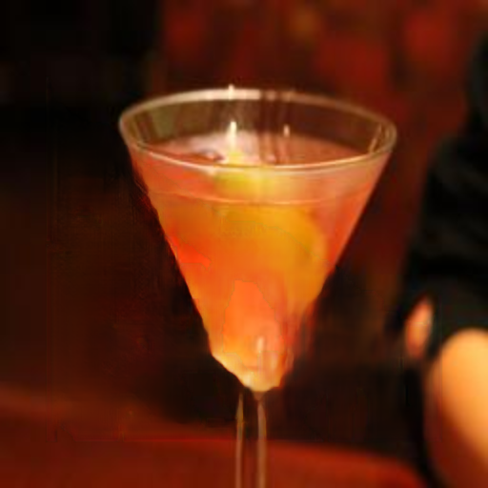
قسم هندسة الإلكترونيات والاتصالات
تقييم أداء خوارزميات ترميم الصور الرقمية
Performance Evaluation of Digital Image Inpainting Algorithms
م. تقى الكيال
د.م طلال حمود
خلقت البارامترات التقليدية حالة من الشك كونها ذات قيم متقاربة جداً وبالتالي من الصعب اتخاذ القرار اعتماداً عليها.
تبين أن البارامترات المقترحة ذات تمييزية أفضل كونها لا تعاني من حالة الشك المرافقة للبارامترات التقليدية وبالتالي يمكن اتخاذ القرار بناءً على البارامترات المقترحة.
يبين فيما يلي نتائج البارارمترات التقليدية وحالة الشك المرافقة لها بالاضافة إلى البارامترات المقترحة لأحد نتائج الترميم لخوارزميات الترميم الثلاث.
ساهمت البارامترات المقترحة في تعزيز القرار وهو أن الخوارزمية الثالثة أفضل.
يساهم هذا البحث في تقييم أداء خواروميات ترميم الصور الرقمية من خلال اقتراح بارامترات تقييم جديدة لتقييم جودة الصور المرممة حيث أن البارامترات التقليدية المتبعة سابقاً لتقييم الصور المرممة وبالتالي تقييم خوارزمية الترميم خلقت حالة من الشك يصبح معها من الصعب اتخاذ القرار بالاضافة إلى أن خوارزميات الترميم اعتمدت في التقييم على صور مشوهة مختلفة مما يجعل المقارنة غير ممكنة.
وُجد في هذا البحث أن البارامترات المقترحة (MSE,NCC, EPIQA)
أفضل من البارامترات التقليدية (PSNR, SSIM) كونها ذات تمييزية أكبر وبالتالي يمكن اتخاذ القرار اعتماداً عليها وذلك اعتماداً على ذات الصور المشوهة لكافة خوارزميات الترميم المدروسة.
خوارزمية الترميم الأولى:
SSIM= 0.86
PSNR= 18.3
MSE= 729.8
EPIQA= 18.3
NCC=0.7416
خوارزمية الترميم الثانية:
SSIM= 0.86
PSNR= 17.8
MSE= 773.2
EPIQA= 19
NCC=0.7292
ترميم الصور هو العملية التي تهدف إلى إصلاح الصور المشوّهة من خلال إعادة بناء الأجزاء المفقودة بما يتناسب من الأجزاء المجاورة السليمة للحصول على صورة أقرب ما تكون للصورة السليمة. لمجال ترميم الصور العديد من التطبيقات الهامة كترميم الصور المشوهة بفعل التقادم، إصلاح الصور المشوهة بسبب ضجيج تعرضت له الصورة، حذف جزء من الصورة غير مرغوب يحدده المستخدم ثم تعمل خوازمية الترميم على بناء الجزء المحذوف بما يتناسب مع الأجزاء المجاورة السليمة.
يهدف تقدير جودة الصور الرقمية إلى قياس مدى التشوه الذي تعرضت له الصور نتيجة العمليات المطبقة عليها. يؤدي تقدير جودة الصور دور هام في تطبيقات معالجة الصور المختلفة مثل مقارنة أداء عدة خوارزميات ضغط للصور، إزالة الضجيج، تقييم أداء الأنظمة، ترميم الصور، تحسين الصور.
خوارزمية الترميم الثالثة:
SSIM= 0.86
PSNR= 18.3
MSE= 726.2
EPIQA= 20.1
NCC=0.7418
1-Kamyar Nazeri, Eric Ng, Tony Joseph, Faisal Qureshi, and Mehran Ebrahimi, (2019) “Edgeconnect: Generative image inpainting with adversarial edge learning”. arXiv preprint arXiv:1901.00212. 1, 2, 3, 5, 6, 7 .
2- Yurui Ren, Xiaoming Yu, Ruonan Zhang, Thomas H. Li, Shan Liu, Ge Li , (2019) “StructureFlow: Image Inpainting via Structure-Aware Appearance Flow” The IEEE International Conference on Computer Vision (ICCV), pp. 181-190
3- Xin Hong , Pengfei wiong , Renhe Ji , Haoqiang Fan, (2019) “ Deep Fusion Network ACM International Conference on Multimedia
4-M Sudhakara, M Janaki Meena‚ (2020)“An edge detection mechanism using L*A*B Color-based contrast enhancement for underwater images“ Indonesian Journal of Electrical Engineering and Computer Science Vol. 18, No. 1, pp. 41~48.
5- Seyed Muhammad Hossein Mousavi, S. Muhammad Hassan Mosavi, (2022) “A New Edge and Pixel-Based Image Quality Assessment Metric for Colour and Depth Images “ Iranian joint congress on Fuzzy and Intelligent Systems (CFIS).
6- Hepi Hapsari Handayani,(2010), “DIGITAL IMAGE MATCHING METHOD USING NORMALIZED CROSS-CORRELATION (NCC) “Geoid Journal of Geodesy and Geomatics Vol. 06, No. 01
يتضمن القسم العملي للبحث عدة مراحل:
المرحلة الأولى: تطبيق عدد من الصور المشوهة على ثلاث من خوارزميات ترميم الصور الرقمية والحصول على ناتج الترميم لكل صورة وذلك للخوارزميات الثلاث.
المرحلة الثانية: حساب بارامترات التقييم التقليدية لنتائج المرحلة الأولى.
المرحلة الثالثة: حساب بارامترات التقييم المقترحة لنتائج المرحلة الأولى.
المرحلة الرابعة: تقييم مدى فعالية البارامترات المقترحة ومقارنتها مع البارامترات التقليدية.

